Slide 1

Orquestación ligera + métricas
De “un comando” a “un schedule mínimo con evidencia”

Slide 2
¿Dónde vamos?
W01
Confiabilidad, escalabilidad y mantenibilidad
W02
JOIN puede “explotar”
W04
checks + contrato
Silver/Bronze estables
W05
performance + EXPLAIN
W06A
Diseño relacional mínimo (PK/FK + llaves)
W06B
W03
SQL básico
W07A
Gold + exports + documentación final
Orquestación + Métricas
W07B
Pipeline
Notes:
Ya tenemos el modelo sólido; ahora generamos salidas que alguien sí puede usar

Slide 3
Qué hace un scheduler (versión minimalista)
Reintenta / falla con mensaje (hoy: falla y se detiene)
Mide tiempo y deja evidencia

Slide 4
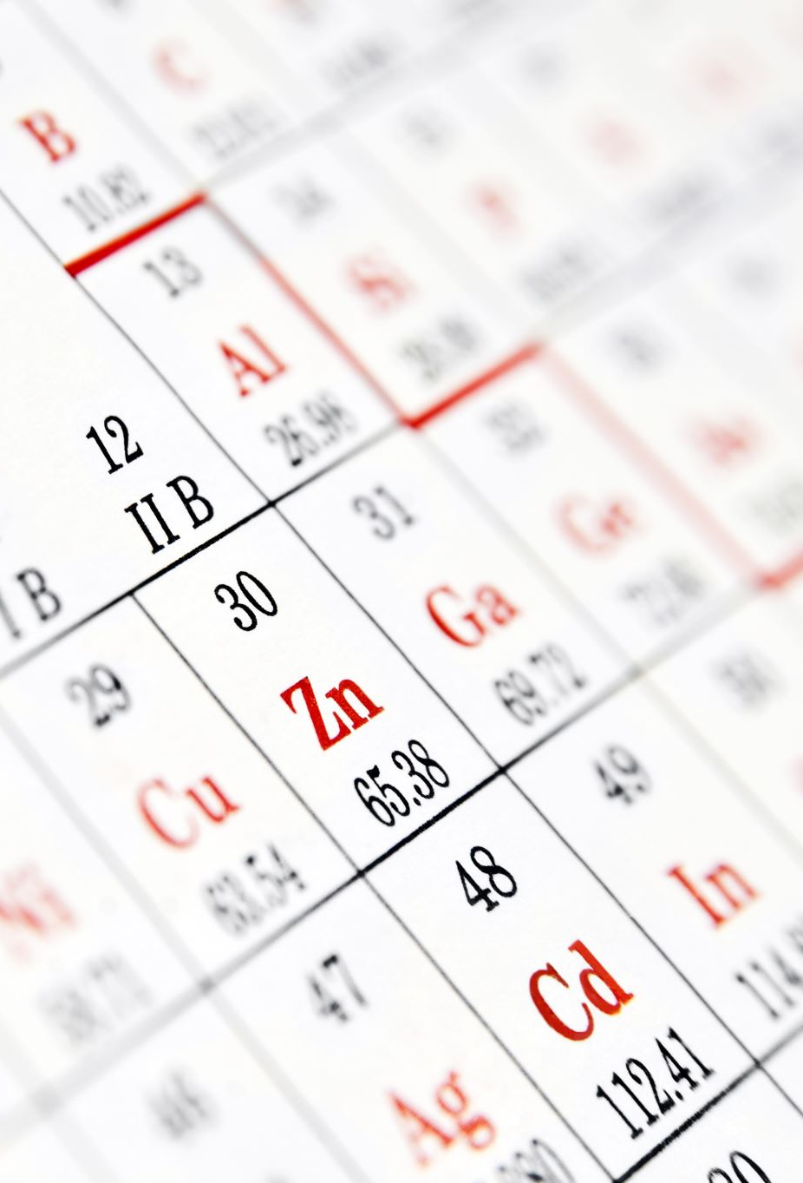
Nuestro scheduler hoy (cross-platform)
src/pipeline/w06b_runner.py
Corre: silver → dims → gold → export
Mide: seconds por etapa
Escribe: artifacts/w06b_run_report.json + artifacts/w06b_stage_timings.csv

Slide 5
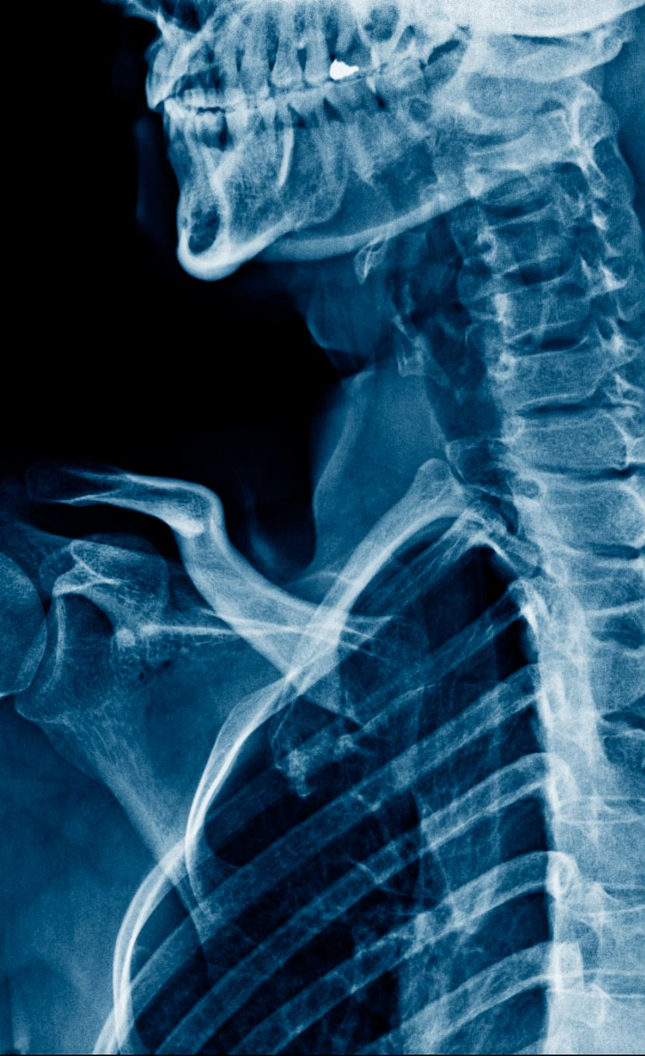
Por qué por etapas (y no solo all)
Diagnóstico: saber qué etapa es el cuello de botella
Control: poder re-ejecutar solo una etapa

Slide 6
Qué métricas mínimas guardamos
Duración por etapa (timings)
Conteos de tablas clave (sanity checks)
Tamaño de artifacts (bytes)

Slide 7
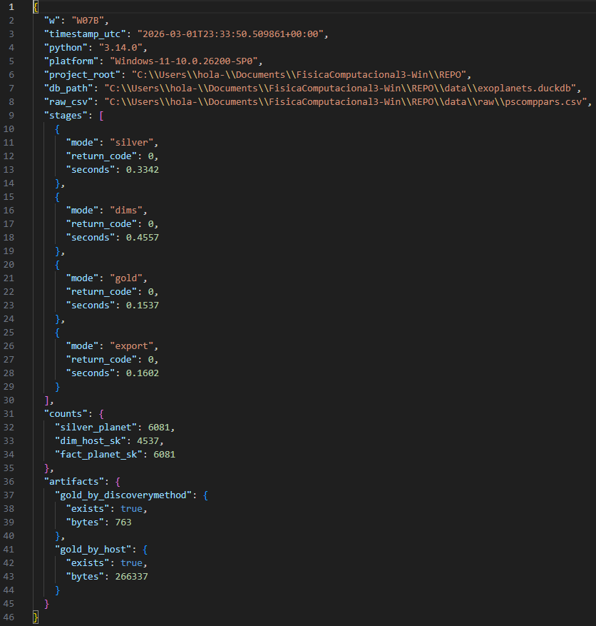
Estructura del reporte
Campos:
timestamp_utc, platform, python
stages[]: mode, seconds, return_code
counts: silver_planet, dim_host_sk, fact_planet_sk
artifacts: exists, bytes

Slide 8
Ver artifacts: JSON + CSV + gold outputs

Slide 9
Entregables
artifacts/w06b_run_report.json
docs/w06b_run_log.md (stdout + interpretación)
docs/decisions_log.md (métrica + umbral + evidencia)
Tarea:
2 corridas (misma máquina): compara timings y explica diferencias

Slide 10
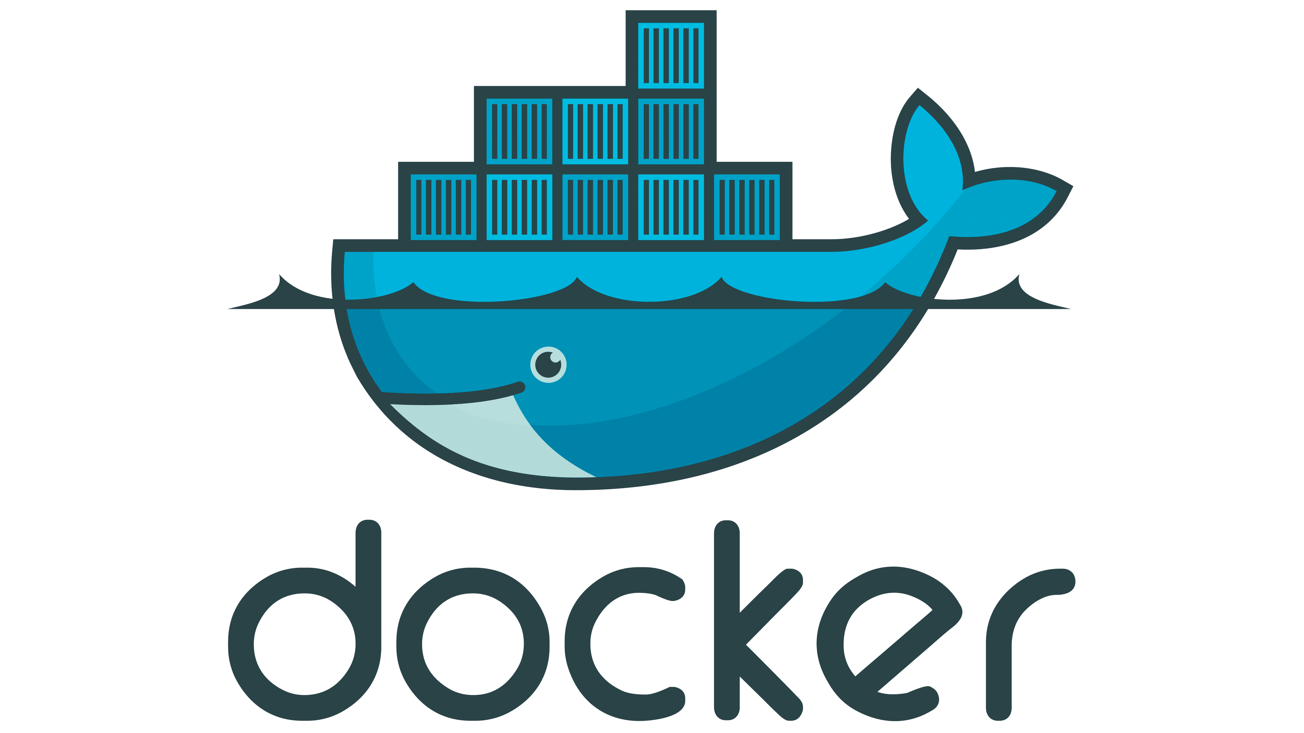

En el mundo real
Docker:
Permite empaquetar aplicaciones y servicios en contenedores.
Cada contenedor puede ejecutar tareas específicas de procesamiento de datos.
Con Docker Compose o Kubernetes, puedes definir cuándo y cómo se levantan esos contenedores, lo que ya introduce un nivel de scheduling.
Apache Spark:
Es un motor de procesamiento distribuido.
Spark tiene su propio scheduler interno que reparte las tareas (jobs → stages → tasks) entre los nodos del clúster.
Ejemplo: si tienes un dataset grande, Spark divide el trabajo en tareas paralelas y las asigna a los ejecutores disponibles.
En conjunto: Docker asegura que el entorno de ejecución sea consistente y escalable, mientras Spark se encarga de distribuir y calendarizar las tareas de procesamiento dentro del clúster.

Slide 11
Orquestación
La orquestación es el nivel superior: coordinar múltiples procesos y flujos de datos para que se ejecuten en el orden correcto y con las dependencias adecuadas.
Qué significa:
No solo ejecutar tareas aisladas, sino coordinar pipelines completos.
Ejemplo: primero extraer datos, luego transformarlos con Spark, después cargarlos en un data warehouse.
Herramientas típicas:
Airflow, Prefect, Luigi → definen DAGs (grafos de dependencias).
Estas herramientas pueden lanzar contenedores Docker que ejecutan jobs de Spark en momentos específicos.
Docker son los instrumentos afinados y listos para tocar (contenedores con entornos reproducibles).
Spark es el director de sección que reparte las notas entre los músicos (scheduler interno que distribuye tareas).
La orquestación es el director principal que coordina toda la sinfonía (Airflow/Prefect), asegurando que cada sección entre en el momento correcto.

